Slide 1
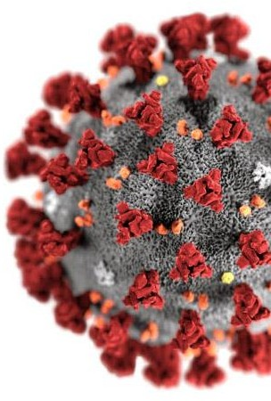
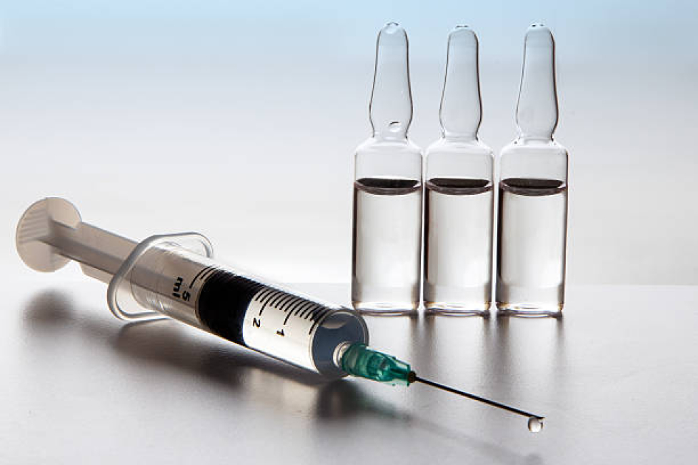
Памятка по Вакцинации

Slide 2
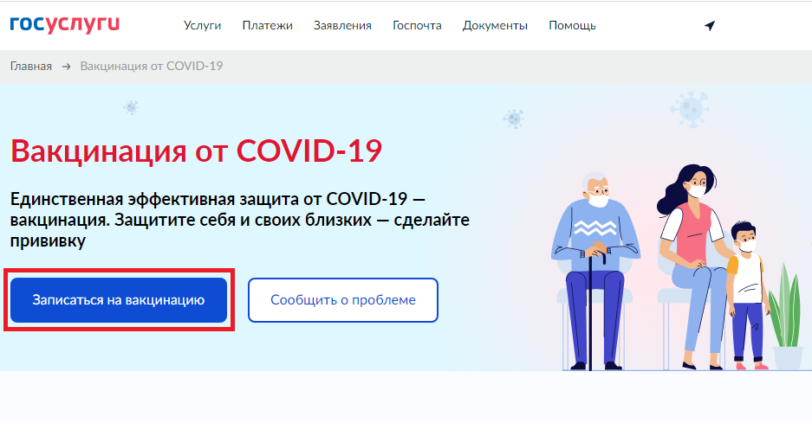
🔸 Памятка по Вакцинации против COVID-19
🔸 Где можно вакцинироваться от COVID-19?
Во Владимирской области полностью готова инфраструктура для проведения вакцинации.
Пункты вакцинации размещены на карте Владимирской области
🔸 Памятка «Как записаться на прививку от COVID-19 через Госуслуги»
размещена на сайте https://dz.avo.ru/

Slide 3
🔸 Памятка по Вакцинации против COVID-19
🔸Можно ли беременным прививаться?
Нельзя. Беременность и период грудного вскармливания являются противопоказаниями к вакцинации от COVID-19
🔸Какие анализы нужно сдать перед прививкой?
Обязательных анализов нет. Врач осмотрит пациента перед вакцинацией и примет решение о необходимости сдачи анализов
🔸Нужно ли прививаться сотрудникам дистанционной торговли?
Да, нужно
🔸Что делать жителям, которые переболели и есть антитела?
Наличие антител не является противопоказанием против вакцинации.
🔸При мутации вируса, допускается ли вакцинация от Ковида?
Допускается. Вакцина действует на различные штаммы вируса.

Slide 4
🔸 Памятка по Вакцинации против COVID-19
🔸Где узнать о противопоказаниях вакцинации?
Противопоказания размещены на сайте стопкоронавирус.рф и ими являются:
- беременность и период грудного вскармливания;
- возраст до 18 лет;
- гиперчувствительность к какому-либо компоненту вакцины или вакцине, содержащей аналогичные компоненты;
- тяжелые аллергические реакции в анамнезе;
- острые инфекционные и неинфекционные заболевания, обострение хронических заболеваний вакцинацию проводят через 2-4 недели после выздоровления или ремиссии. При нетяжелых ОРВИ, острых инфекционных заболеваниях ЖКТ - вакцинацию проводят после нормализации температуры.

Slide 5
🔸 Памятка по Вакцинации против COVID-19
🔸Можно ли с онкозаболеванием и хроническими болезнями прививаться?
Можно и даже нужно. Противопоказанием является только в случаях проведения активной химиотерапии онкобольным и обострение хронических заболеваний - в таком случае вакцинацию проводят через 2-4 недели после выздоровления или ремиссии
🔸Сертификат о вакцинации выдали на обычном листе
Бумажные сертификаты выдаются в поликлиниках Владимирской области после прохождения 1 этапа вакцинации. Электронный сертификат приходит с qr-кодом на портал Госуслуг после прохождения 2 этапа вакцинации (через 1 день)
🔸На каком основании заставляют делать прививку, если ты уже переболел?
Наличие антител не является противопоказанием для вакцинации.
🔸C какого возраста можно делать прививку?
Прививку могут сделать люди старше 18 лет.

